Slide 1
在轉角遇見彎彎
研究者 陳竫 吳英瑄

Slide 2
研究大綱
研究動機
研究目的
彎彎的基本資料
彎彎的成名歷程
彎彎週邊商品與書籍
彎彎訪談
「彎彎風」的仿畫

Slide 3
研究動機
彎彎到底有多紅呢？一堆她的畫冊書籍、電視和平面廣告、商品代言、文具和生活週邊商品、MSN大頭貼，甚至還拍MV、出有聲書，實在太厲害了！我們想要藉著專題研究一窺彎彎的廬山真面目，了解她如何從平凡的市井小民一躍而成知名網路圖文作家。

Slide 4
研究目的
了解彎彎其人其事，探索她的成長歷程以及如何成名、在網路上爆紅與人氣不墜的原因，並分析、模仿她的圖畫作品。

Slide 5
研究問題與方向
彎彎的基本資料
彎彎的成名歷程
彎彎的週邊商品和書籍
彎彎訪談
「彎彎風」圖畫仿作

Slide 6
研究方法與過程
資料蒐集
資料分析整理
訪談準備
實際操作

Slide 7
彎彎的基本資料
本 名:胡家瑋
暱 稱: 彎彎
生 日: 1981年8月16日 獅子座
血 型: A
學 歷: 台北縣私立復興商工美工科畢業
職 業: 網路漫畫家
喜歡的: 免費的東西、狗狗、吃甜點、看漫畫
討厭的: 沒趕上車、辣的食物、詞窮、
彎彎新電影──帶著夢想去旅行

Slide 8
彎彎的成名歷程
彎彎從小愛看漫畫。因為喜歡畫畫，國中畢業後就報考復興美工，進入美術的世界。
2003年底，彎彎的姊姊架設網站，在上頭放了許多家裡貓、狗的照片和故事，彎彎開始上傳些自己創作的漫畫在姊姊的網站。彎彎說：「其實一開始畫得很醜，想說反正也沒有人在看，沒想到卻愈畫愈有興趣！」

Slide 9
彎彎的成名歷程
在2004年10月，彎彎有了屬於自己的部落格。起初，她的部落格十分冷清，每次貼了新作品，都要靠自己四處宣傳，把連結貼朋友；經過一年的默默創作，彎彎的漫畫日誌人氣越來越旺，現在每天都有超過上萬人瀏覽她的部落格。
冷清又不關你的事

Slide 10
特別插播──彎彎的想法
這麼多的支持與肯定，讓彎彎感到驚喜。「部落格對我來說，就好像是我人生的一個重要的轉捩點，讓我從一個沒沒無名的人，成為人氣很旺的作者，我從來沒想到自己的漫畫會有這麼受歡迎的一天。」
彎彎提到部落格對她的影響：「畫得多就是想讓別人看，閉門造車沒什麼意思。所以今天如果沒有部落格，沒有這麼多的回饋，我大概也沒有這麼強的創作動力。」

Slide 11
特別插播──彎彎的想法
彎彎對自己部落格的期許卻很簡單：「我希望別人看了我的部落格，心情就會變好了。」
「我曾經試著依照別人的需求來畫圖，結果發現總是不能得心應手，過程很不順利，也一直怕對方不滿意。最後，我還是放棄了，因為不是發自內心真正想畫的東西，一點也不好笑，別人看了也不會有共鳴。」

Slide 12
彎彎的週邊商品與書籍

Slide 13
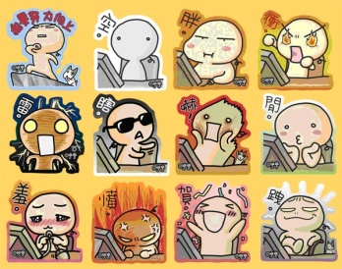
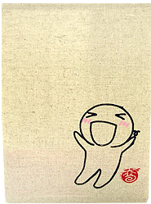
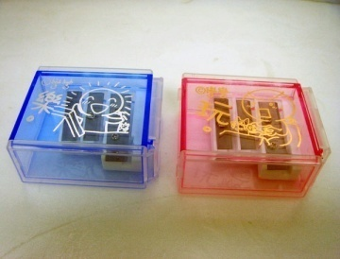
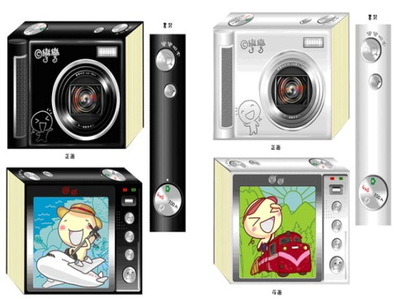
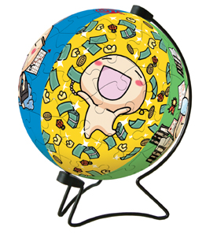
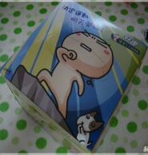
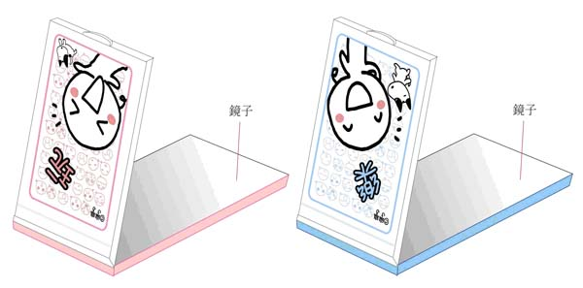

Slide 14
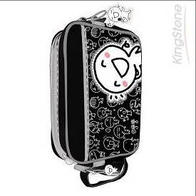
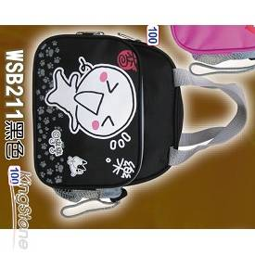
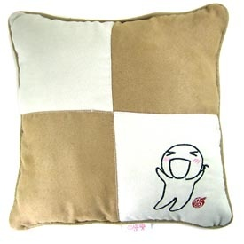
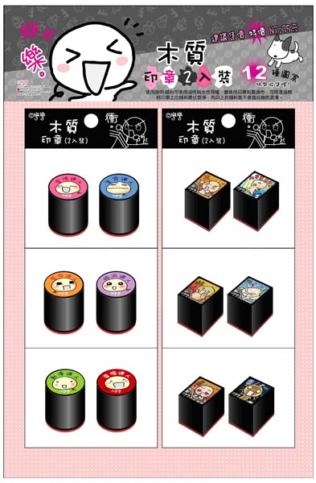
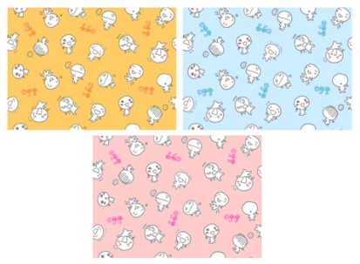
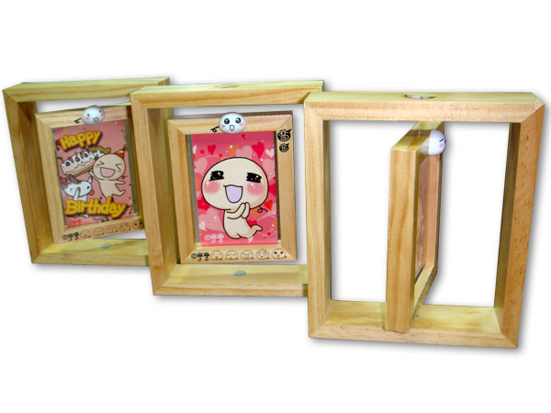
相框 | 枕頭 | 便當袋
相簿 | 印章 | 鉛筆盒
包裝紙 | 香包 | 削鉛筆機
相框 | 地球儀

Slide 15
彎彎的訪問
我們設計了訪問題目，打算訪問彎彎，然而經過多次的信件跟留言，遲遲無法得到彎彎的回應。
因為無法聯絡上彎彎，我們只好停止第一類接觸訪問的計劃。
我們整理各種公開資訊，蒐集許多訪問彎彎的資料，尋求問題的解答。

Slide 16
聯繫彎彎接受訪問
我們Ｅ-Mail給彎彎，信件內容如下：
彎姐：
我們是仁愛國小的五年級學生，我們對您和您的作品很感興趣，所以想請您作為專題研究的對象，拜託您接受我們的訪問。(以下是我們擬定的訪問題目，請參考)謝謝！
P.S.彎彎的脆果真好吃！
真辛苦啊！

Slide 17
訪問問題精華整理
(1)您從多小的時候就發現自己有繪畫天份，是來自家庭的遺傳或者是苦練呢？家人有沒有重視您的這項才能呢？
A：很有可能是遺傳自媽媽，因為媽媽也很有創意。當時我只是個愛畫畫的孩子，沒有人認為這是一項才能；不過我媽媽並沒有阻止我畫畫，但圖畫還是被爸爸全丟了。

Slide 18
訪問問題精華整理
(2) 啟蒙過程中，有沒有比較值得紀念的老師或朋友？
A：那當然是「自轉星球」的社長黃俊隆囉！在2005年出版的「可不可以不要上班」就是結合了他的意見才順利出版的。
還有我的舅舅，舅舅從小就讓我畫個夠，還犧牲了他家的牆壁呢！
不過，我覺得自己最受媽媽的影響，便是她對於待人處事的要求。媽媽覺得品行最重要、禮貌最重要，見人一定要打招呼。這點讓我出社會以後非常受用，尤其像我這麼內向的人。(引自中國時報專訪)

Slide 19
訪問問題精華整理
(3) 您的創作材料是什麼呢？
A：其實生活中很糗、有趣的事都是我的創作素材。

Slide 20
訪問問題精華整理
(4) 您的部落格累積點閱人數達兩億人次，您認為能夠在網路上爆紅（人氣不墜）的關鍵因素是什麼呢？
A：應該我的心情小圖十分貼近一般人的心聲，又很爆笑，才受到大家的歡迎吧！

Slide 21
訪問問題精華整理
(5)在真實的世界中，您本來就是這麼低調的人嗎？您向來保持低調的最大理由是什麼?
A：我並不喜歡太招搖的感覺。

Slide 22
訪問問題精華整理
(6)成為名人之後，你有什麼調整自己心態跟生活的妙方？
A：我依舊乖乖的上班，希望做個普通的上班族 (不過最後還是辭掉了，以拍片、出書為主) 。

Slide 23
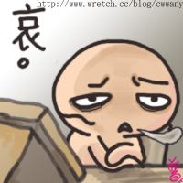
訪問問題精華整理
(7)在創作的歷程中，您遇到最大的挫折是什麼? 請問您如何克服?
A：我曾經遭遇過侵權的事情，但是目前已經接洽律師討論處理方法以及以後的應對措施了，也會加快智慧財產專利權的申請。我克服的方法就是在知道之後，畫了一張「哀」的大頭貼，對所有人表達心中的無奈。

Slide 24
訪問問題精華整理
(8) 而您認為推動您持續創作的動力來源是什麼?
A：動力來源就是網友及粉絲囉！當我的粉絲看到「哀」後，可嚇壞了，剎那間，鼓勵、譴責的聲浪紛紛在該公司和彎彎部落格上出現，網友也不約而同的在彎彎部落格上為彎彎加油打氣，彎彎才重新站了起來。

Slide 25
訪問問題精華整理
(9) 出書或經營部落格的壓力會很大嗎？
A：誰出書都會壓力很大，也有人出錢要求我畫這畫那，但我認為：那不是我真正的想法，不是出自於自己的作品，一點也不好笑，也不會得到別人的共鳴。
至於部落格，其實說到壓力也沒那麼誇張，我待在上面的時間的確是蠻多的，我並不會覺得這個是壓力來源就是了。

Slide 26
「彎彎風」圖畫仿作
為了瞭解彎彎所畫的MSN大頭貼和我們畫的有什麼不同，我們進行彎彎圖的仿作並加以比較。

Slide 27
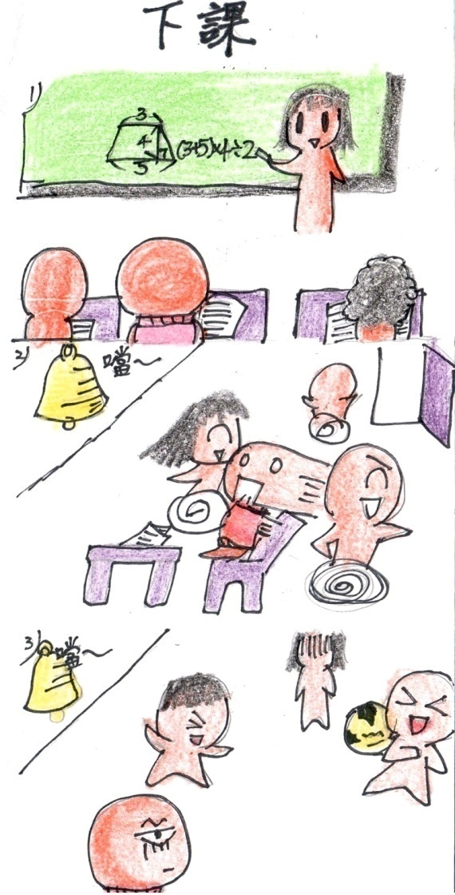
我的作品 | 彎彎的圖

Slide 28
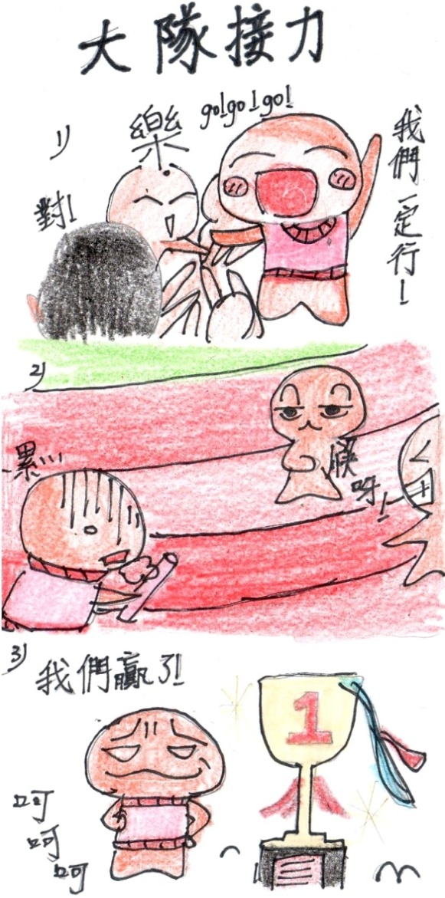
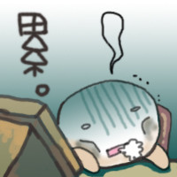
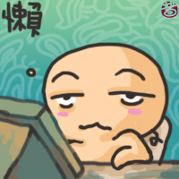
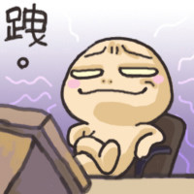
我的作品 | 彎彎的圖

Slide 29
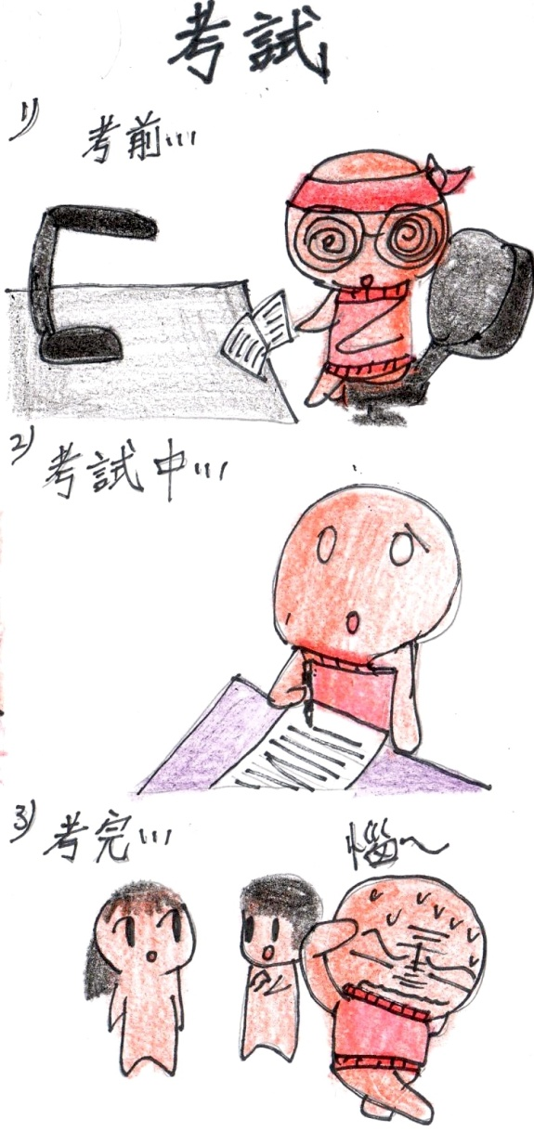
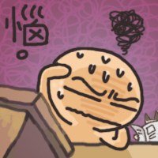
我的作品 | 彎彎的圖

Slide 30
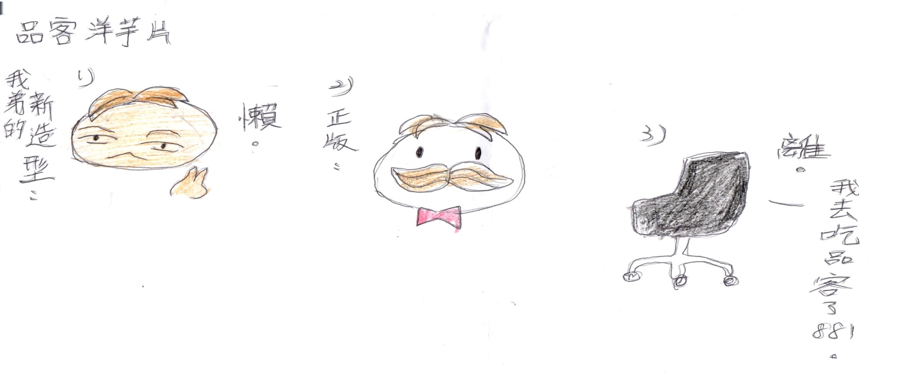
真像啊！

Slide 31
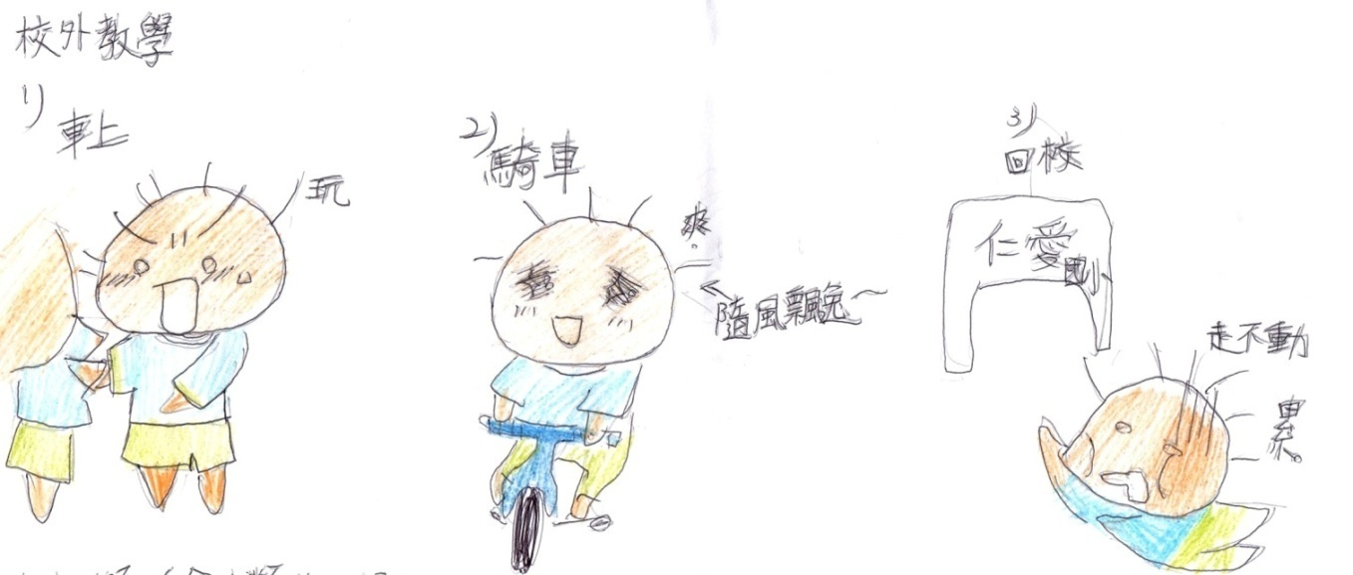
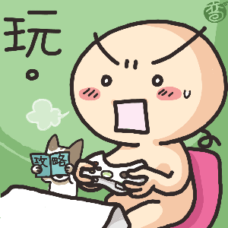

Slide 32
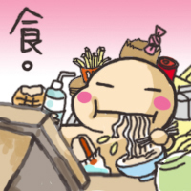
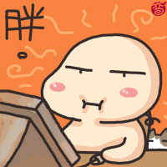
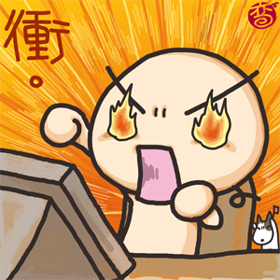

Slide 33
結論
彎彎創作的MSN小圖因貼近一般人的心聲又很爆笑，所以受到大家的注目與歡迎。
部落格是彎彎的創作管道，也是她人生的轉捩點。
一開始畫部落格時，彎彎只是興趣，但畫得不好；後來越畫越有心得，人氣隨之增長。她希望她的MSN圖能讓人心情好轉，要不是有很多人支持，她早就放棄了。

Slide 34
結論
彎彎的週邊商品及書籍種類繁多，證明她的人氣，但她本身卻因不大喜歡招搖的感覺而低調。
彎彎覺得她的創作天份遺傳自媽媽，而人生中的貴人是媽媽、舅舅和自轉星球出版社黃俊隆社長；粉絲則是推動她前進的最大力量。
我們的「彎彎風」圖畫仿作大多較平面死板，少了彎彎因利用電腦繪圖而呈現出的立體感與層次感(恐怕差最多的還是幽默感)。不過每個人的藝術風格是不盡相同的，如果我們多加練習，也許有朝一日也可能會有人來模仿我們的創作風格。

Slide 35
心得
陳竫：
查彎彎的資料非常容易，一鍵入「彎彎」兩個字，網路上便跑出一長串的資料，像圖、訪問資料、成長歷程…等，多到讓人數不清而眼花撩亂！但要約她本人，無論透過無名小站部落格、e-mail、臉書等管道，卻一點回應都沒有。我才發現，要約一個名人有多麼困難！在模仿彎彎的小圖時，我總是又擦又塗，抱怨自己畫的「彎彎」沒有立體感，不好笑……雖然在研究中遇到的困難重重，但這次專題讓我更了解這位人氣爆紅的部落客──彎彎。

Slide 36
心得
英瑄：
我們本來只想進一步的了解心目中的偶像而已，沒料到後來竟然搞成那麼大的工程。尤其是整個訪問的過程簡直是煎熬！從設計訪問題目，我們先在筆記本上打草稿，再打字成word檔，還要經過和老師的討論、修改，最後伊媚兒出去，都花了我們很大的心力和時間。要跟一位超人氣作家聯絡上是非常非常的困難的。不過我也從中學習到要「對網路上的邀約格外的謹慎小心」才是愛惜自己。我想這也是彎彎要我們粉絲們學習的吧！

Slide 37
資料來源
彎彎的部落格：http://www.wretch.cc/blog/cwwany/26546074
聯合晚報 遇見貴人／彎彎：透過爭執 更上層樓http://163.32.142.5/blog/post/6/668
【好文分享】彎彎的成功密碼：善意，分享，誠懇。（一系列討論）http://exer123.pixnet.net/blog/post/26213728
從彎彎看圖文blog的興起http://phonebus.pixnet.net/blog/post/18537370
康健雜誌 137期
旺報

Slide 38
Q & A
Q1 彎彎的最高學歷是畢業於哪
所學校科系？
A： 私立復興商工美工科畢業

Slide 39
Q & A
Q2 粉絲對彎彎有什麼重要性？為什麼？部落格對彎彎的重大意義是什麼？
A：粉絲們是推進彎彎創作的最大動力，因為他們總是默默支持彎彎。
部落格是彎彎人生的轉捩點

Slide 40
Q & A
Q3 請問彎彎認為自己的創作天份遺傳自誰？還有，哪些人是彎彎生命中的貴人？
A：媽媽，
媽媽、舅舅和黃俊隆社長

Slide 41
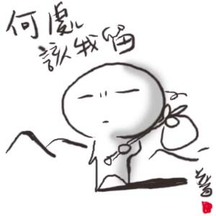
謝謝觀賞

Slide 42
恭喜你！答對了！
1.2.3

Slide 43
答錯囉！哇哈哈哈哈！
1.2.3

